Slide 1

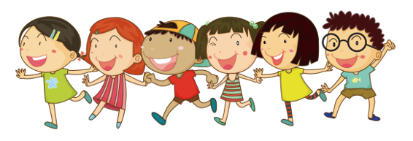
TRƯỜNG TIỂU HỌC ÁI MỘ A
Bài giảng điện tử Tiếng Việt lớp 2
Ôn tập và đánh giá cuối học kì 2 (tiết 4)

Slide 2
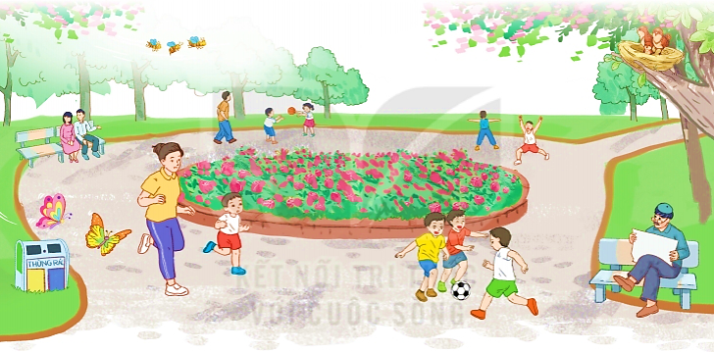
4. Quan sát tranh, tìm từ ngữ
c. Chỉ hoạt động
M: chạy nhảy

Slide 3
chơi
chuyền bóng
đọc
tập thể dục
nói chuyện
bay lượn
hót
chạy bộ
…
Notes:
GV nên cho HS làm việc nhóm
Từ ngữ chỉ đặc điểm thường gắn với 1 sự vật

Slide 4
5. Đặt câu:
a. Câu giới thiệu sự vật
M: Đây là công viên.

Slide 5
5. Đặt câu:
a. Câu giới thiệu sự vật
M: Đây là công viên.
- Công viên là nơi vui chơi của mọi người.
- Ghế ở công viên là ghế đá.
- Ở giữa công viên là bồn hoa.
- Cây xanh có tổ chim là cây bằng lăng.
- Loài chim đó là chim sẻ…

Slide 6
5. Đặt câu:
b. Câu nêu đặc điểm
M: Công viên hôm nay đông vui.
- Gia đình chim sẻ rất đáng yêu.
- Hoa trong công viên thật tươi thắm.
- Những chú bướm sặc sỡ màu sắc.
- Ông đọc báo say sưa
- Thảm cỏ xanh rờn.

Slide 7
5. Đặt câu:
c. Câu nêu hoạt động
M: Mọi người đi dạo trong công viên.
- Mẹ và Nam chạy bộ.
- Ông đang đọc báo.
- Những chú bướm bay lượn trong công viên.
- Gia đình chim sẻ hót say sưa.
- …

Slide 8

Tạm biệt và hẹn gặp lại
các con vào những tiết học sau!

